Slide 1
Полилингвальное образование дошкольников в детском саду
Заведующий МБДОУ «Детский сад №81»
Лилия Рамзильевна Галиева

Slide 2
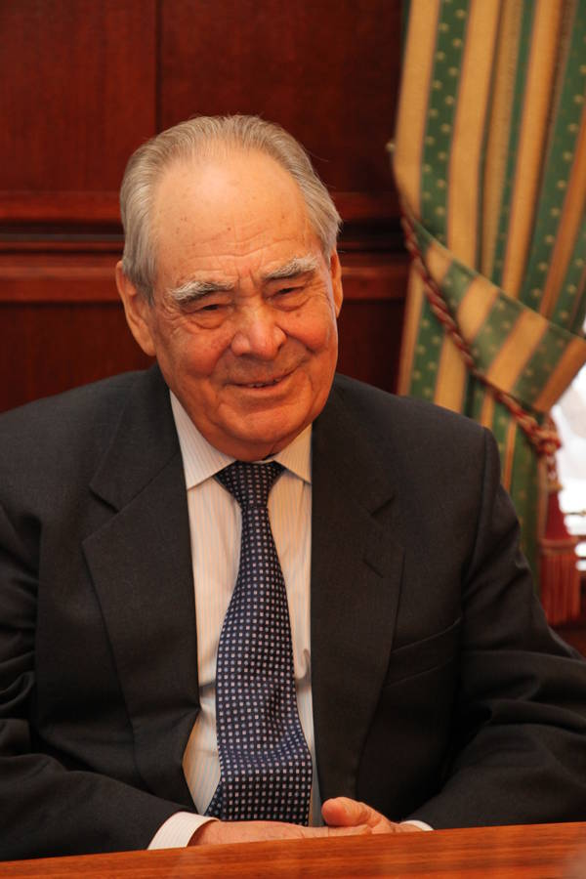
«… я всегда говорил, что дети Татарстана должны знать не менее 3 языков. Татарский язык и русский язык – это государственные языки нашей республики, знание еще одного иностранного языка – реальная необходимость…»
Первый президент РТ
Шаймиев М.Ш.

Slide 3
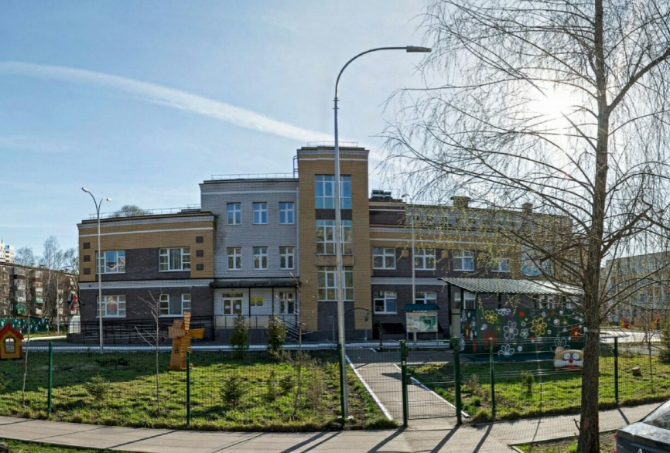
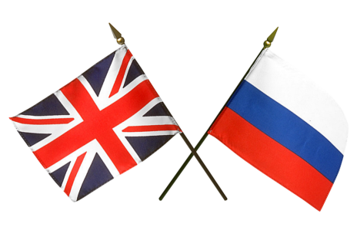
МБДОУ “Детский сад комбинированного вида с татарским языком воспитания и обучения” Кировского района г. Казани
Городская инновационная площадка по теме “Развитие коммуникативной компетентности детей дошкольного возраста в полилингвальной среде” (приказ ИКМО г. Казани № 812 от 25.10.2018 г.)

Slide 4
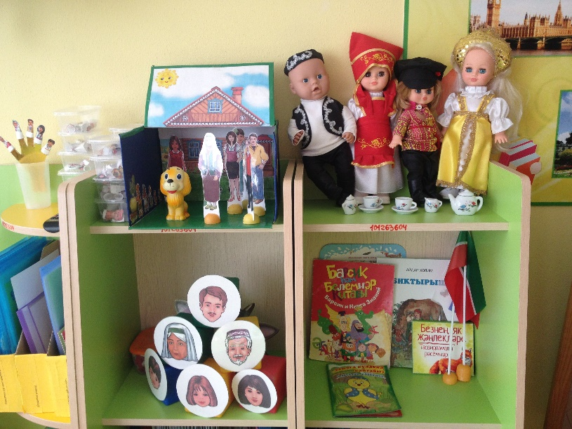
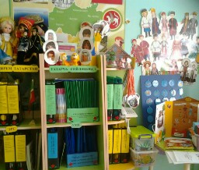
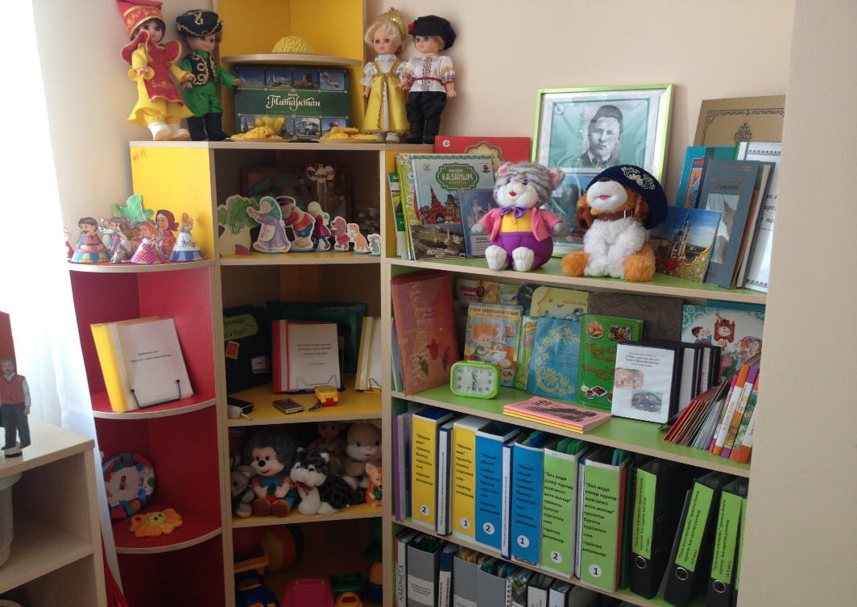
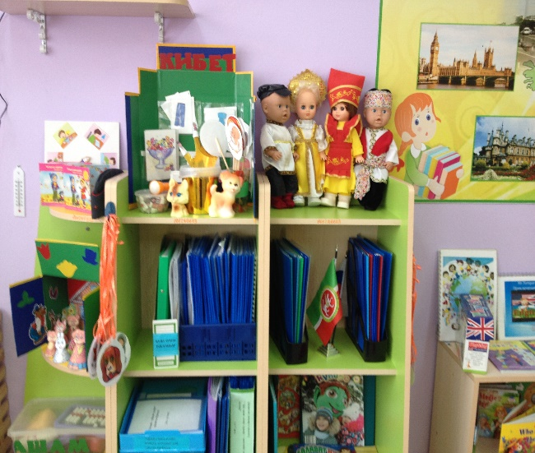
Развивающая предметно-
пространственная среда

Slide 5
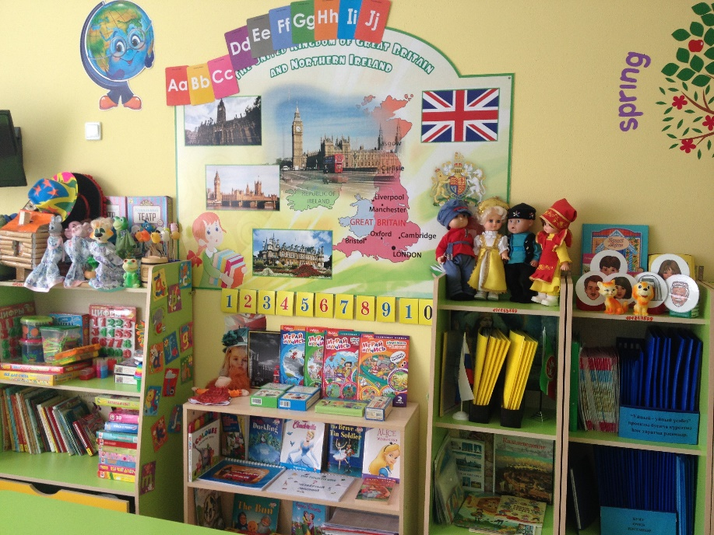
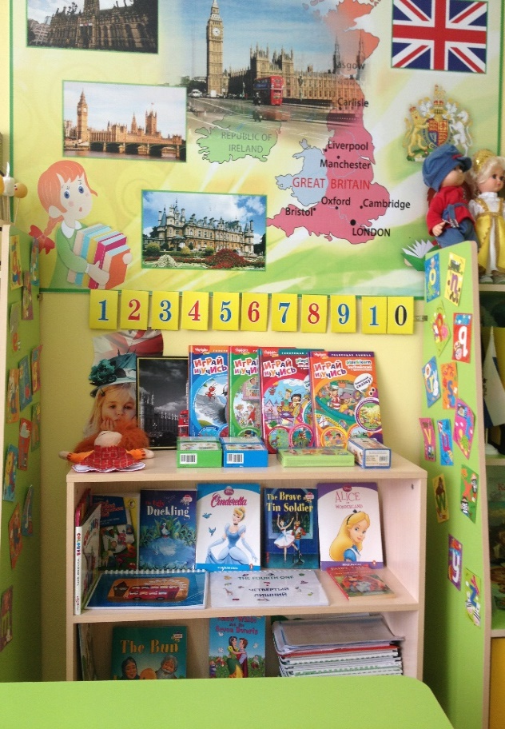
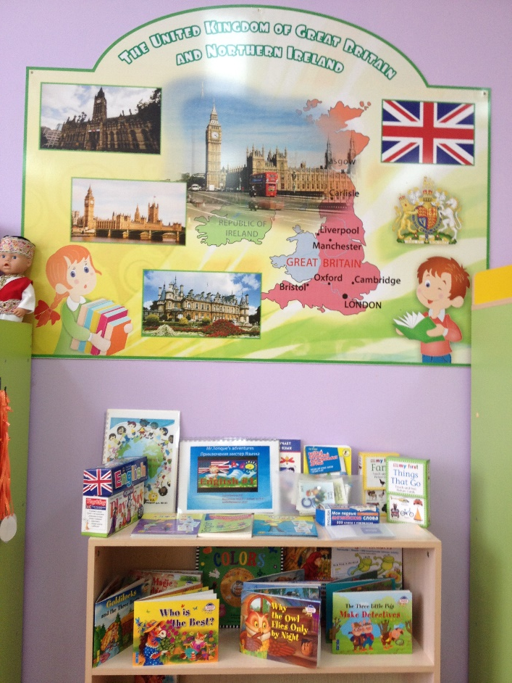
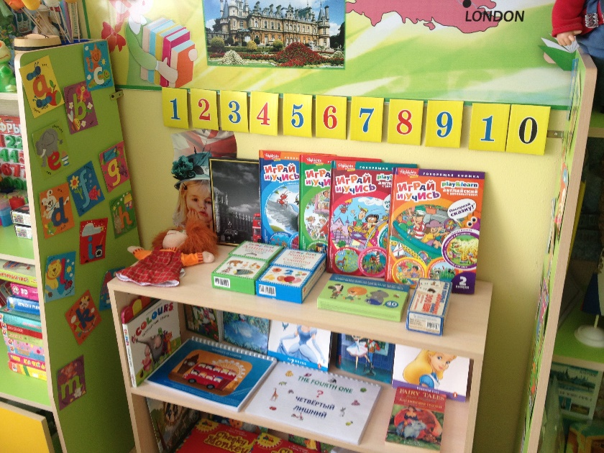
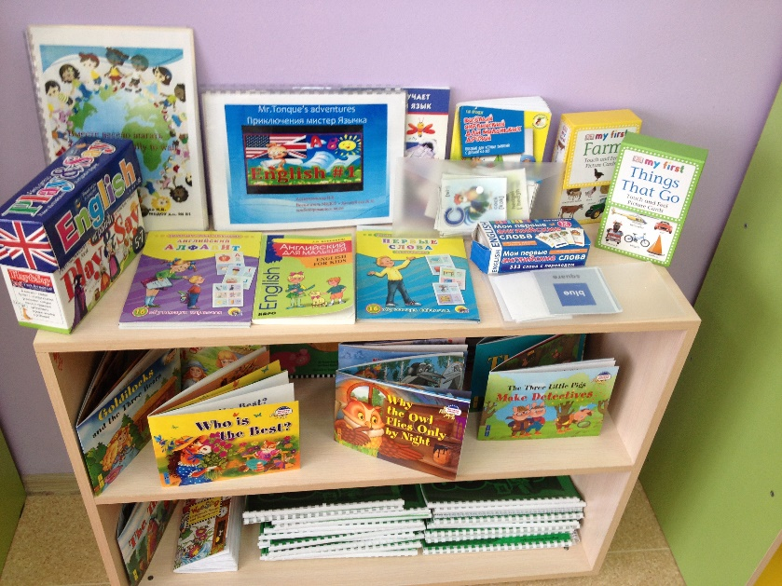
Развивающая предметно-
пространственная среда

Slide 6
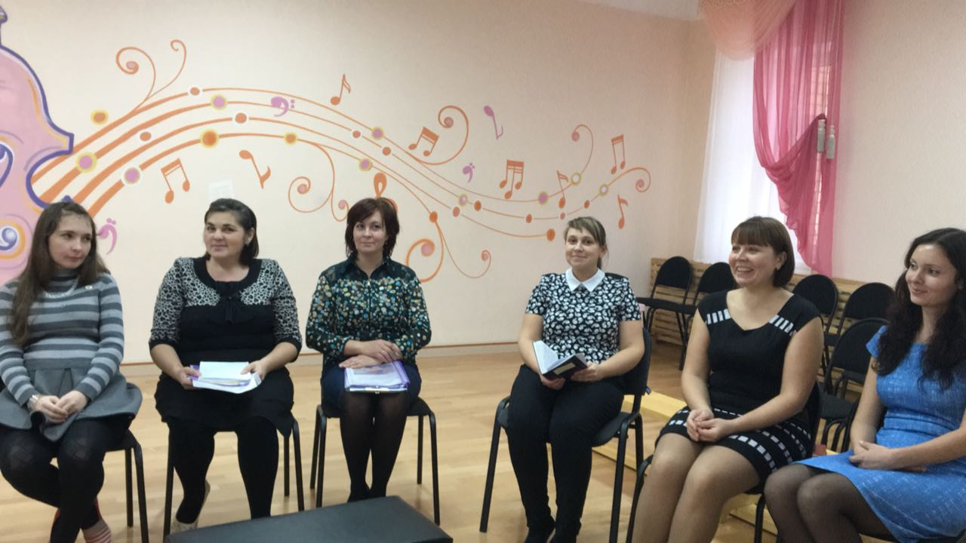
Творческая группа

Slide 7
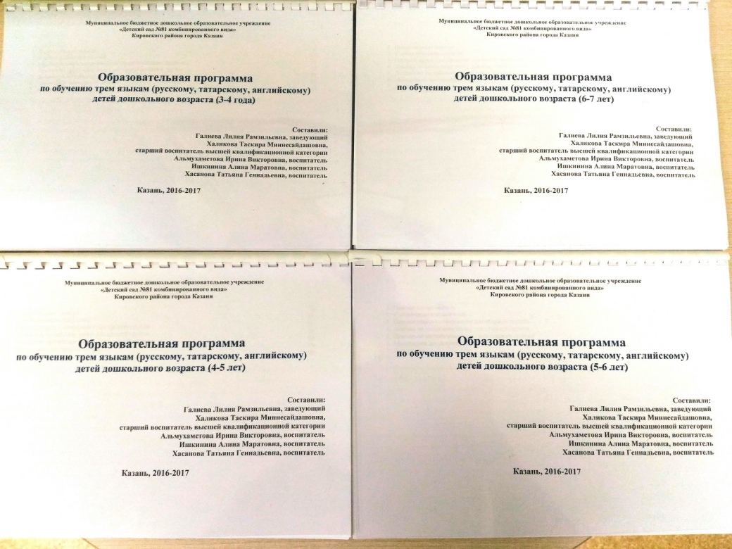
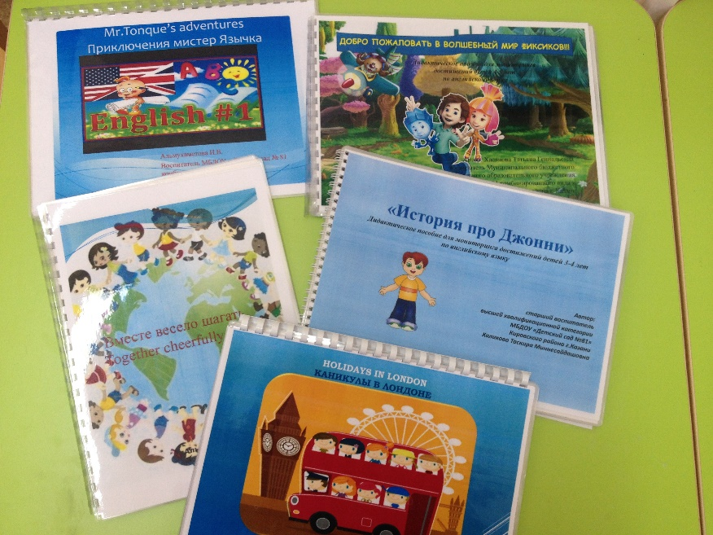
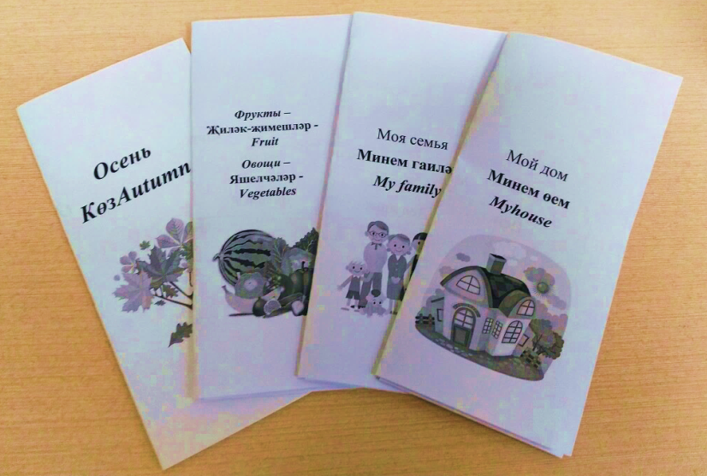
Авторская программа и УМК

Slide 8
«Дитя приучается в несколько месяцев так говорить на иностранном языке, как взрослый не может приучиться в несколько лет»
К.Д. Ушинский

Slide 9
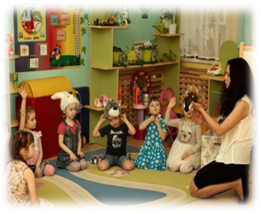
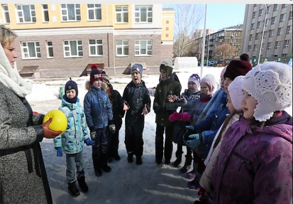
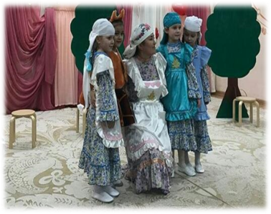
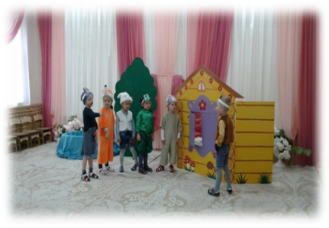
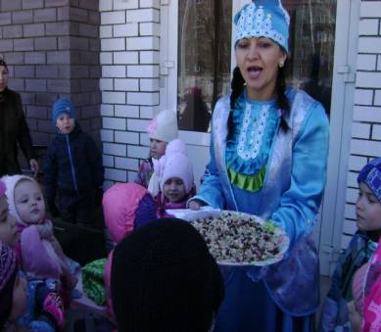
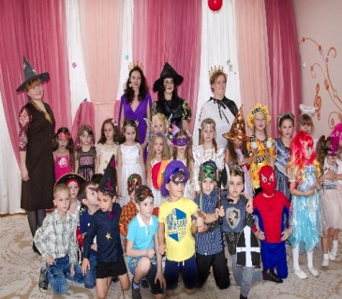
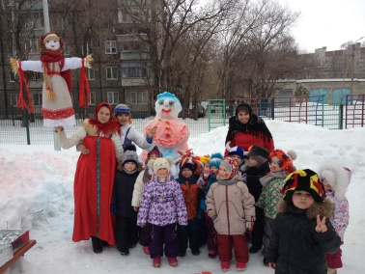
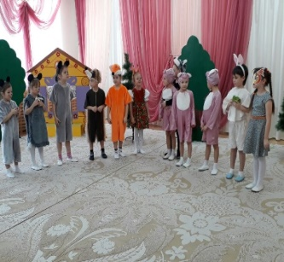
Моделирование образовательно-воспитательной работы
Основная образовательная деятельность
Режимные моменты
Ознакомление с культурой и традициями
Национальные
праздники
Фестиваль
сказок
“Өч кыз”
«Теремок»
Праздник
«Навруз»
Карнавал
Праздник «Масленица»
«The three little pigs make detectives»

Slide 10
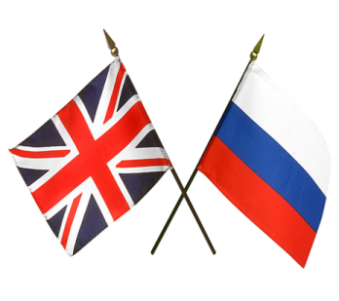
I модель образовательной деятельности
1 педагог
Русский
и татарский языки
Русский и английский
языки
1 педагог

Slide 11
II модель образовательной
деятельности
Татарский язык
1 педагог
Русский язык
Английский язык

Slide 12
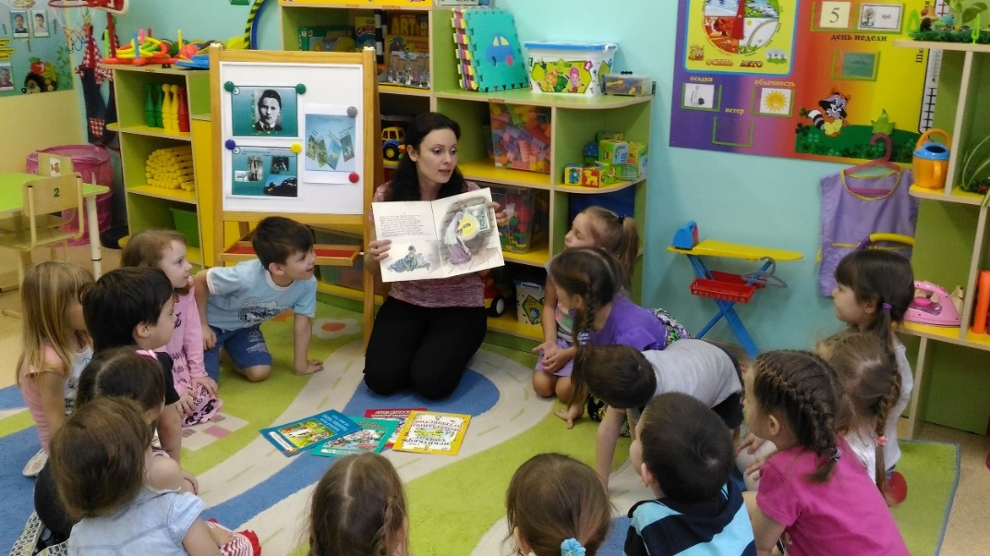
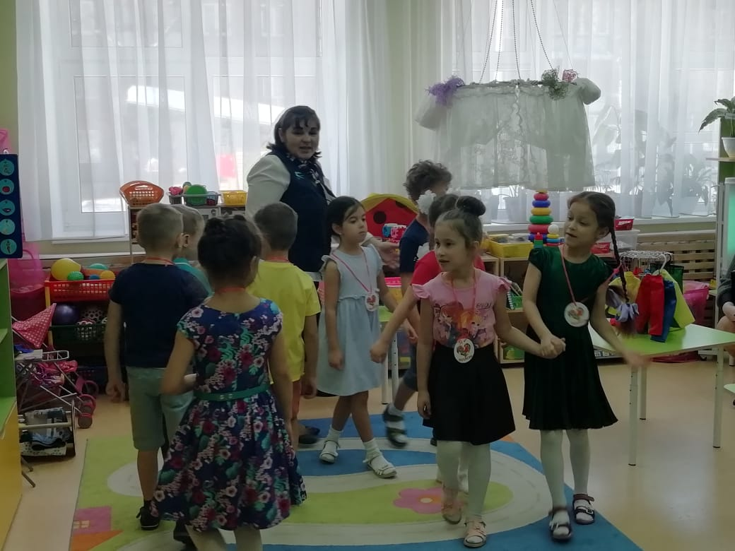

Slide 13
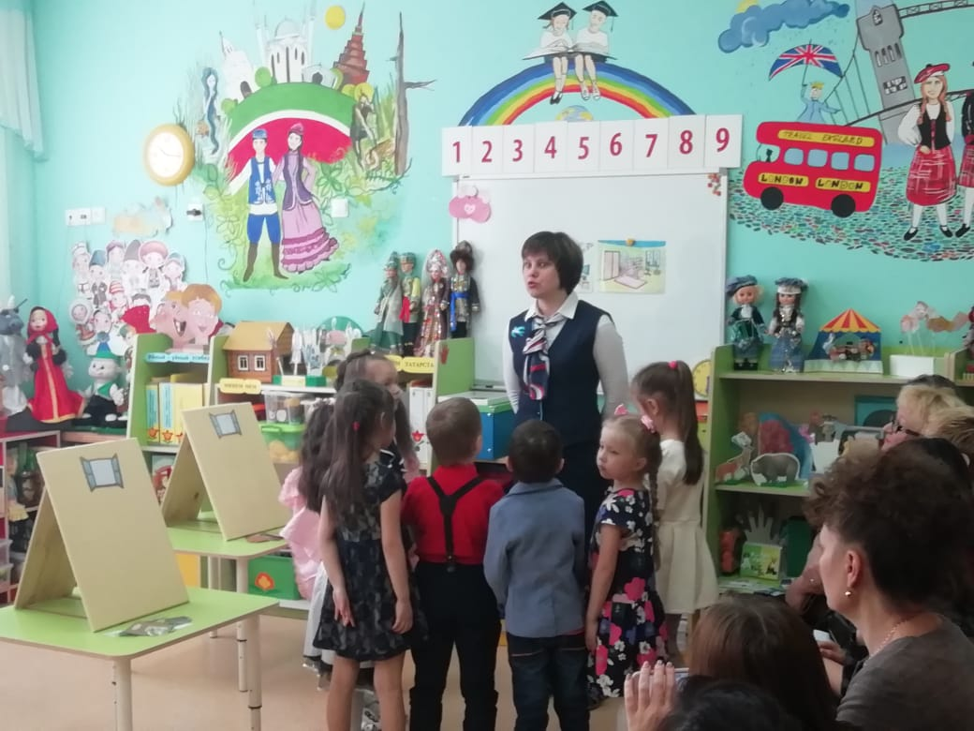

Slide 14
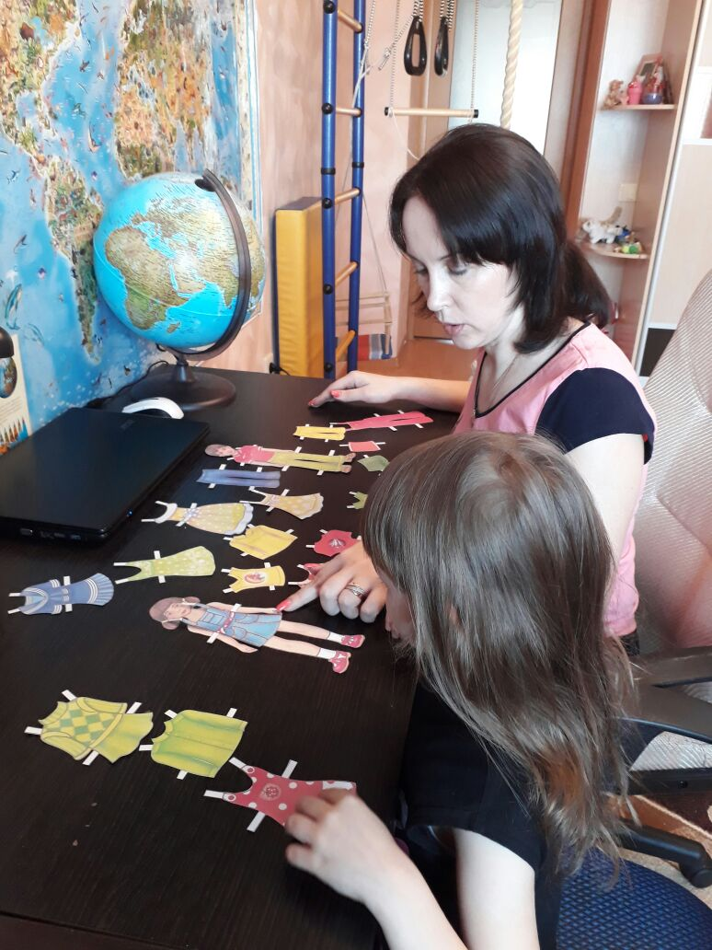
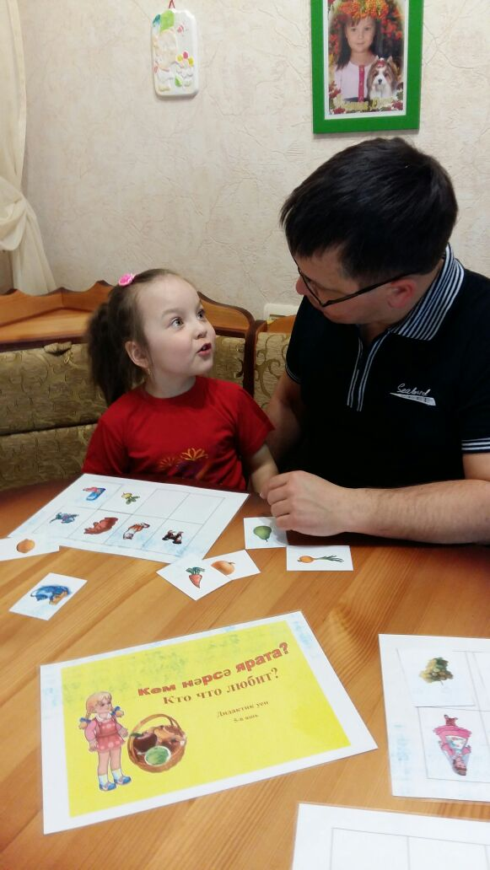

Slide 15
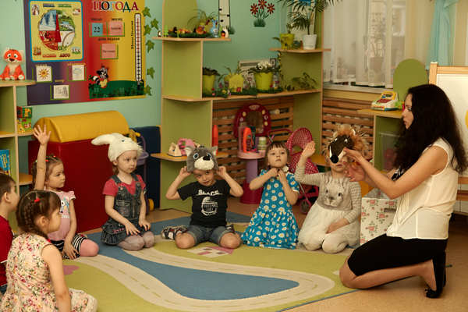
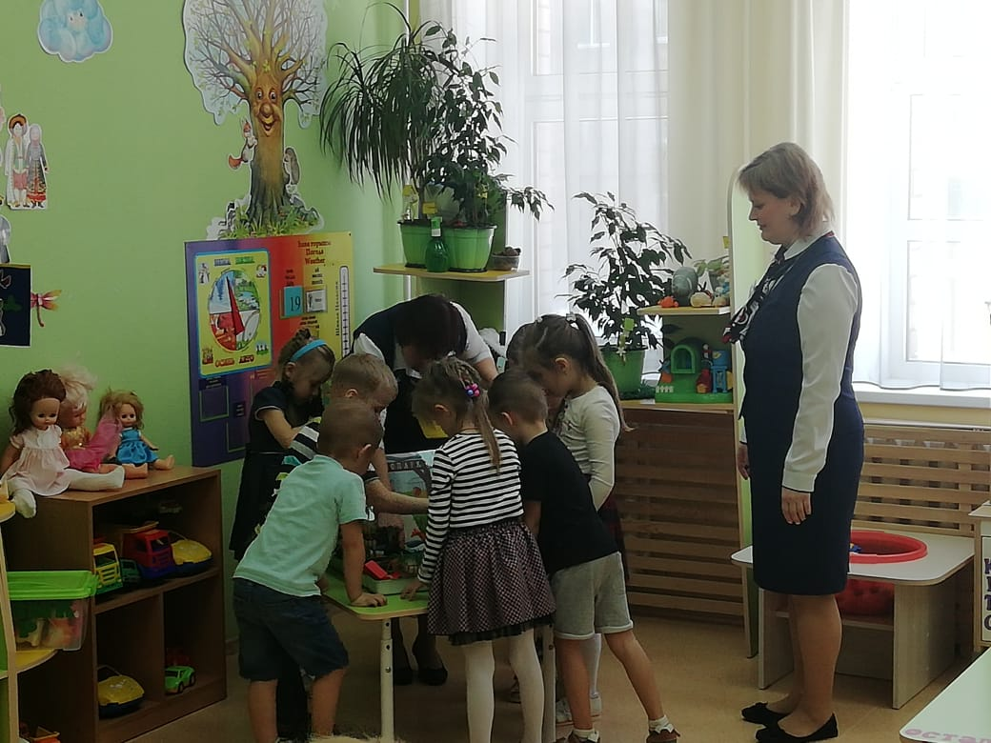

Slide 16
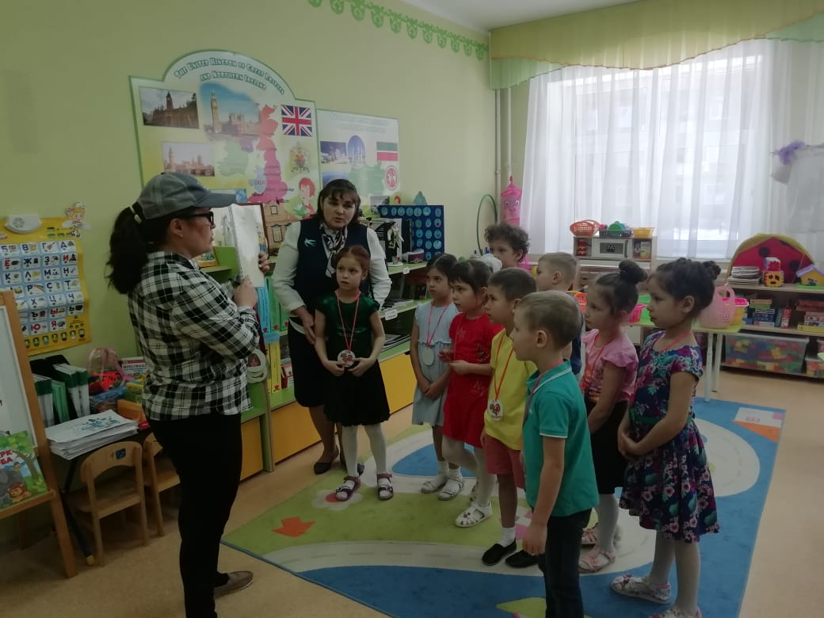
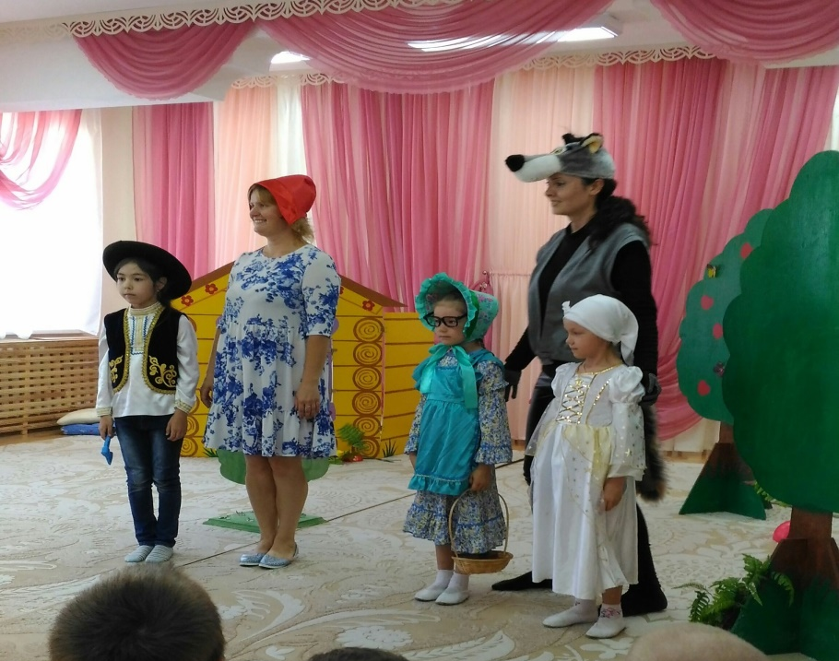
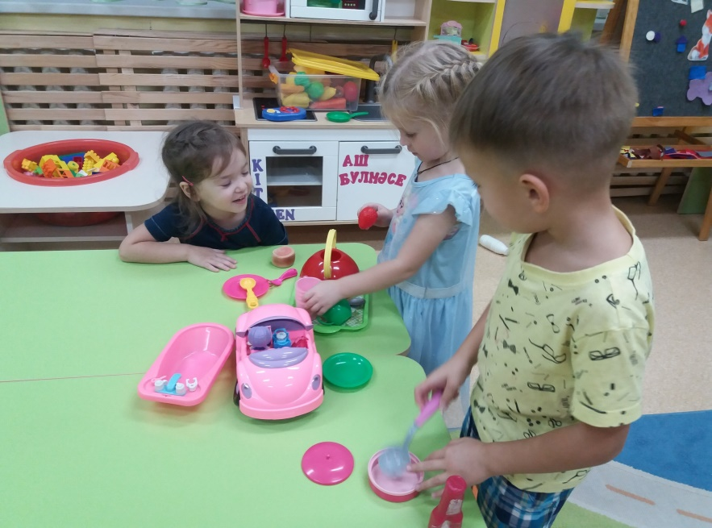

Slide 17
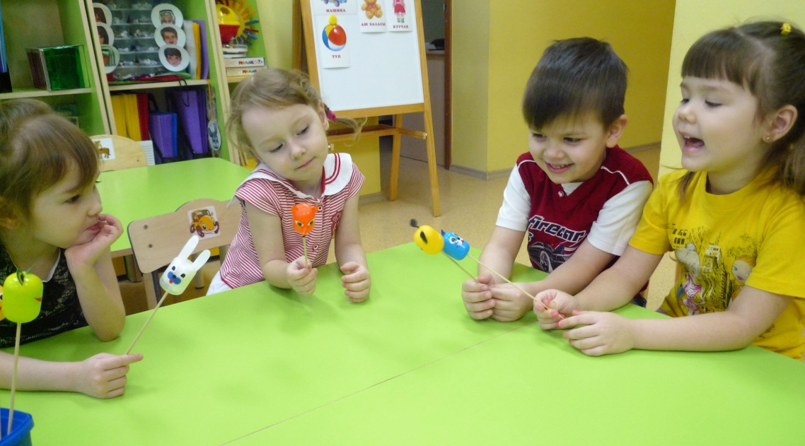
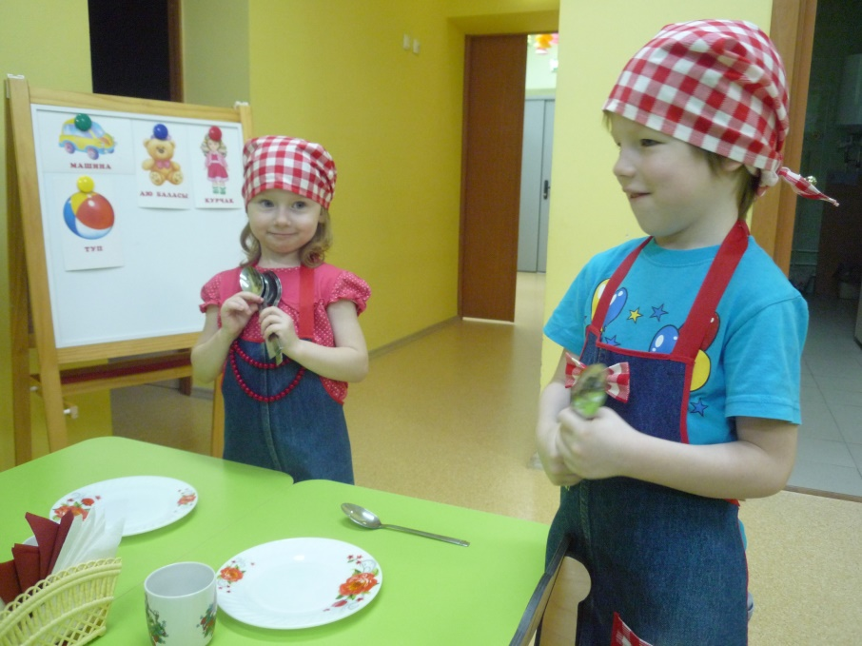
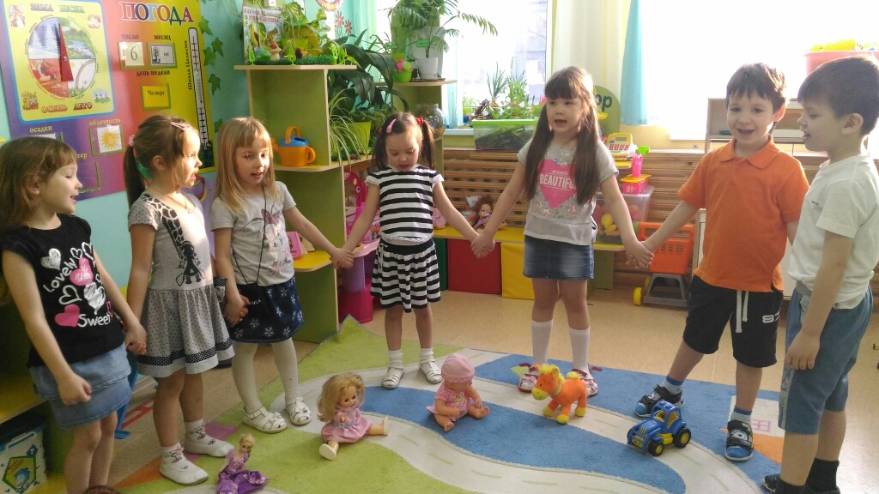
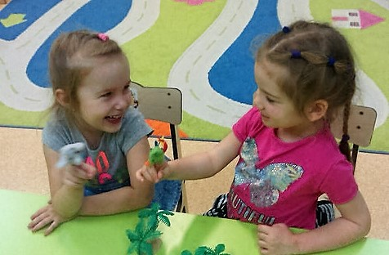

Slide 18
Кадры?

Slide 19
Внедрение трехязычия – период, требующий
усилий всех, широкого опыта и внедрение
инноваций

Slide 20
Игътибарыгыз
өчен рәхмәт!

